Slide 1
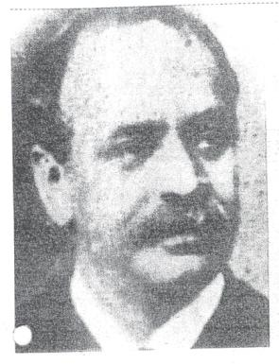
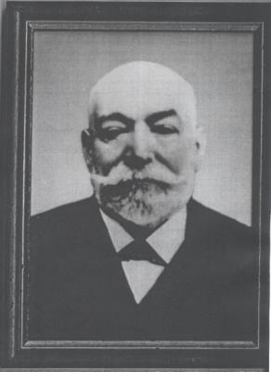
ΔΙΗΜΕΡΟ «ΜΝΗΜΗΣ και ΟΦΕΙΛΗΣ» Προς τιμή των «Πηλιοριτών Ευεργετών»
Αδελφοι Αχχιλοπουλοι

Slide 2
Ερευνητική Ομάδα

Slide 3
Επίσκεψη στο Δημαρχείο Ζαγοράς- Μουρεσίου

Slide 7
Επίσκεψη στα Γενικά Αρχεία του Κράτους ( Μαγνησίας)

Slide 8
Ενημέρωση από τις κυρίες Αγγελική Νικολάου, Σταυρούλα Αλευρά και Άλκηστη Σανιδά

Slide 9
Γνώση Ελευθερία Ευτυχία

Slide 22
ΙΩΑΝΝΗΣ ΚΑΡΤΑΛΗΣ

Slide 23
Της συνέχειας οδηγοί η ψυχή το όνειρο οι ρίζες

Slide 24
Τα αγκωνάρια της απαντοχής μας

Slide 26
Κτίσματα στο διάβα των αιώνων με θρύλους και μύθους

Slide 28
ΝΑΝΟΠΟΥΛΟΣ ΝΙΚΟΛΑΟΣ

Slide 30
Το κρυονέρι της παράδοσής μας!

Slide 31
Κτίσματα ανάσας δροσιάς και λάβρας

Slide 32
Ψίθυροι αγάπης, γνώσης, δημιουργίας

Slide 34
Ονειρευόμαστε και δεν βολευόμαστε!

Slide 37
Οραματιζόμαστε Ονειρευόμαστε Δίνουμε νόημα στη ζωή!

Slide 41
Πνοή και ανάσα της γνώσης

Slide 42
Τα καλύτερα όνειρα κυοφορούνται στα σπλάχνα τούτου του κτίσματος!

Slide 43
Κιαν οι πέτρες μας είναι πυρωμένες από τον ήλιο τις ακουμπάμε γιατί πιότερο μας πυρώνουν την καρδιά με αγάπη για τη γη μας

